Slide 1
Система ученического самоуправления.
Выполнила: студентка
группы 321Н1
Жолтикова Вита

Slide 2
Совет класса:
Регулировать работу всего класса, помогать и ценить добро.
Девиз:
Если кто-то где-то помощь попросил.
Дружно мы поможем, доброта спасает мир

Slide 3
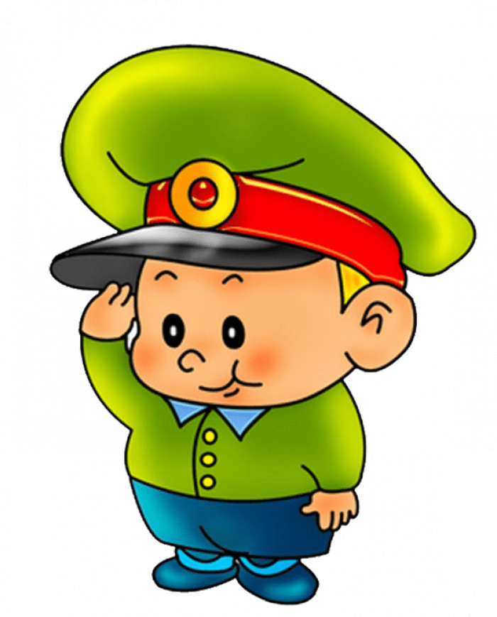
Главнокомандующий
Помощник классного руководителя.
Организовывает и контролирует работу всех учеников класса.
Отвечает за посещение классного коллектива.

Slide 4
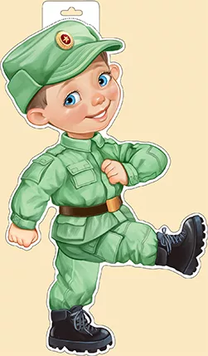
Помощник главнокомандующего
Заменяет главнокомандующего в его отсутствие, выполняет все его обязанности.
Помощник учителя и главнокомандующего.

Slide 5
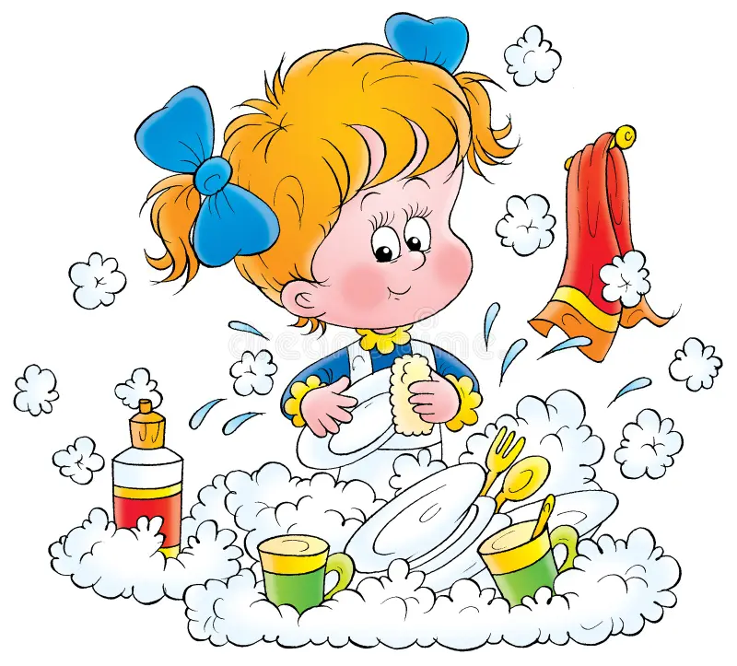
Чистюльки (5 человек)
Следят за чистотой в классе, столовой.
Моют доску в течение учебного дня, в конце учебного дня задвигают стулья.
Выполняют другие поручения, которые даёт учитель.

Slide 6
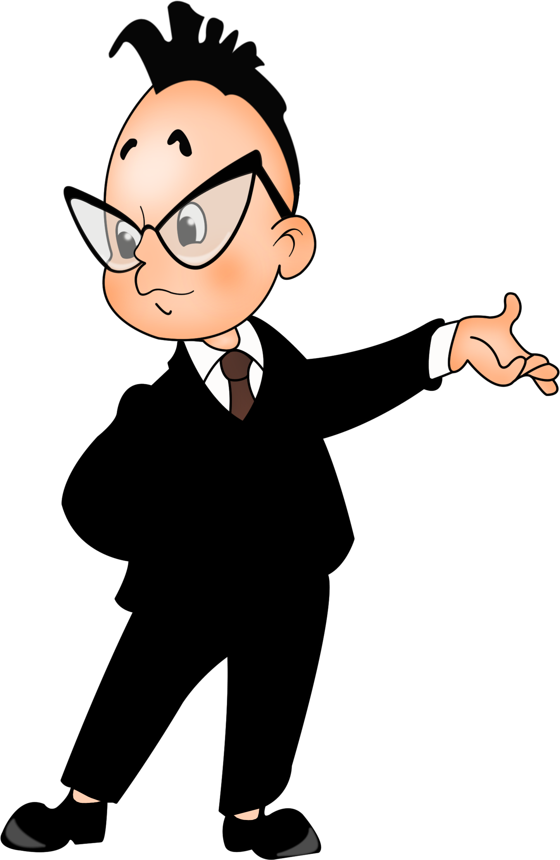
Всезнайки (5 человек)
Следят за состоянием учебников в классе.
Помогают библиотекарю.
В конце года помогают учителю собирать, проверять учебники.
Проверяют готовность к уроку.

Slide 7
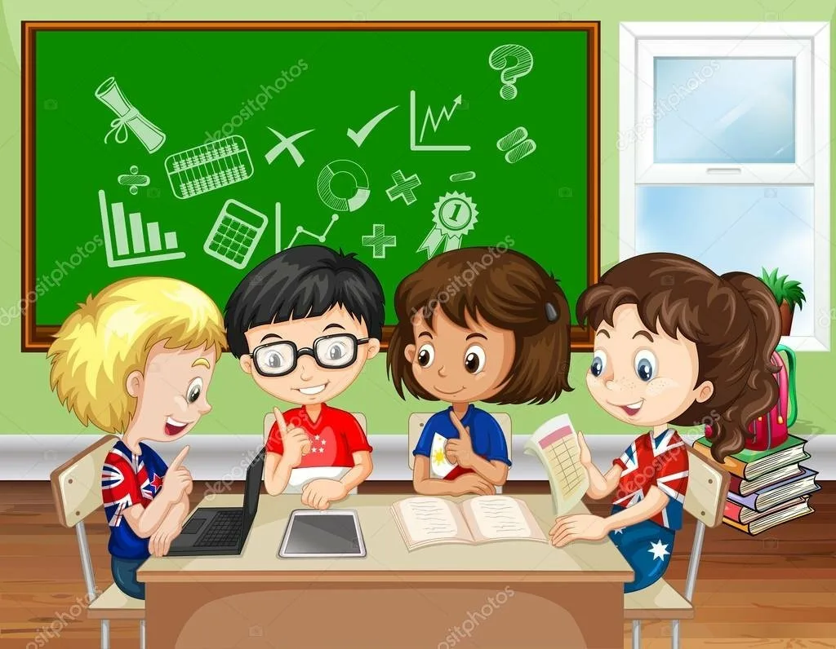
Организаторы (7 человек)
Участвуют в подготовке к мероприятиям, помогают организовать их.
Проводят игры, зарядки.
Помогают с оформлением класса, стенгазет и т.п.

Slide 8
Солнышки (6 человек)
Следят за внешним видом в классе.
Информируют о мероприятиях.
Напоминают о том, что нужно принести.
Помогают классному руководителю собирать дневники, тетради.
Раздают дополнительные листы, задания и т.п.

